Slide 1
操作系统
Operating System
第5章 线程
Chapter 5: Threads
授课教师：李治军
lizhijun_os@hit.edu.cn
综合楼411室

Slide 2
多个进程是如何切换的?

Slide 3

多进程是操作系统的基本图像
PID:1
mov …
mov [100], ax
write ax
得到ax=1，启动磁盘写，正在等待完成…
ffff
映射表
Stack
Heap
Data
Code
PCB1
PID=1
100: 1
阻塞
1
ax
mov [100], ax
寄存器映像
1
bx
0000
……
PC
PID:2
代码
栈
PCB
现场
映射表
PID:3

Slide 4
是否可以资源不动而切换指令?
进程 = 资源 + 指令执行序列
  将资源和指令执行分开
线程
  一个资源 + 多个指令执行序列
mov [100], ax
映射表
进程
mov [100], ax
寄存器映像
寄存器映像
进程代码、进程数据、进程资源
  线程: 保留了并发的优点，避免了进程切换代价

Slide 5
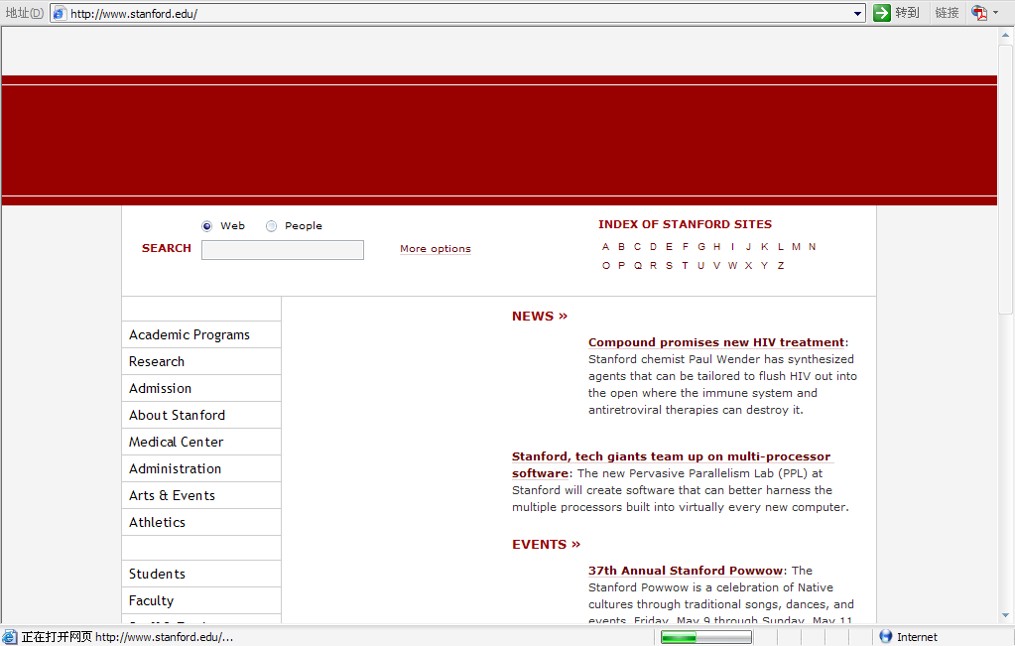

多个执行序列+一个地址空间是否实用?
一个网页浏览器
  一个线程用来从服务器接收数据
  一个线程用来显示文本
  一个线程用来处理图片(如解压缩)
  一个线程用来显示图片
这些线程要共享资源吗?
  接收数据放在100处，显示时要读..
  所有的文本、图片都显示在一个屏幕上

Slide 6
开始实现这个浏览器…
void WebExplorer()
{ char URL[] = “http://cms.hit.edu.cn”;
char buffer[1000];
pthread_create(..., GetData, URL, buffer);
pthread_create(..., Show, buffer); }
void GetData(char *URL, char *p){...};
void Show(char *p){...};
连cms下载到文本以后
10:05
10:07
下载图片
GetData
Create
Yield
Yield
Show
显示文本
10:00

Slide 7
Create? Yield?
样子弄明白了，剩下的就是写程序实现这个样子了…
核心是Yield…
  能切换了就知道切换时需要是个什么样子
  Create就是要制造出第一次切换时应该的样子
仔细看Yield，就是100跳到300
100:A()
{
B();
104:
}
200: B()
{
Yield();
204:
}
函数调用就是要跳转…
PC=100
GetData
Yield
Yield
Show
PC=300
  函数调用不就能跳转吗?可以实现Yield()吗?要试一试…

Slide 8
一个执行序列与栈…
100:A()
{
B();
104:
}
200: B()
{
Yield();
204:
}
104
将104压栈，跳到B执行
204
将204压栈，跳到Yield
esp
  Yield要干什么?
仿照函数调用：
压栈跳转
300:C()
{
D();
304:
}
400: D()
{
Yield();
404:
}
void Yield()
{
找到300；//下一个地址
jmp 300;
}

Slide 9
两个执行序列与栈…
100:A()
{
B();
104:
}
200: B()
{
Yield();
204:
}
300:C()
{
D();
304:
}
400: D()
{
Yield();
404:
}
void Yield()
{
找到300；//下一个地址
jmp 300;
}
(1)
(2)
  Yield到哪里?
204
(3)
  到}会怎么样?
ret
104
  ret指令解释为弹栈赋给PC指针
104
204
esp
204
304
esp
404
又到了Yield

Slide 10
从一个栈到两个栈…
100:A()
{
B();
104:
}
200: B()
{
Yield();
204:
}
300:C()
{
D();
304:
}
400: D()
{
Yield();
404:
}
104
304
1000
esp
204
404
2000
(1)
(2)
esp=1000
esp=2000
TCB1
TCB2
(3)
void Yield()
{
将esp存入当前TCB1中;
找到TCB2=next();
esp=TCB2.esp;
}??
  Yield需要干什么?好好想…
  Yield要干什么? }??又要干什么?

Slide 11
问题：从一个线程A切换到另一个线程B，切换的过程是? ( )
  (1) 找到A的TCB；(2)找到B的TCB；(3)将A的下一个地址放在A的栈中；(4)将A的栈指针填写到A的TCB中； (5)从B的TCB中提出栈指针赋给esp寄存器；(6)用ret指令跳到B执行
  A. (1),(2),(3),(4),(5),(6)
  B. (3),(1),(4),(2),(5),(6)
  D. (1),(4),(3),(2),(5),(6)
  D. (1),(4),(2),(5),(3),(6)

Slide 12
两个线程的样子，如何做出这个样子?
ffff
  两个栈+两个TCB
Yield
  ThreadCreate的核心就是用程序初始化出这两样东西
Stack1
Stack2
Heap
Data
Code
104
esp=1000
1000
204
TCB1
100: 1
void ThreadCreate(*A){
TCB *tcb=malloc();
*stack=malloc();
*stack = A;//100
tcb.esp=stack;
}
A()
{
B();
}
C()
{
D();
}
0000
两个执行序列

Slide 13
组合在一起…这是系统的一项重要任务
void ThreadCreate(*A){
TCB tcb=malloc();
*stack=malloc();
*stack=A;//100
tcb.esp=stack;
tcb.状态=就绪;tcb入队；}
200
GetData:100
Yield
Yield
Show:300
1000
100
esp=992
ax
992
TCB1
bx
2000
void Yield(){
push ax; push bx; ...
将esp存入当前TCB1中;
找到TCB2=next();
esp=TCB2.esp;
...;pop bx; pop ax;}
300
esp=1992
ax
1992
TCB2
bx
  GetData下载到文本时会调用Yield()…

Slide 14
还有一件事需要考虑，Show有参数
200
int s=0;
int sum(int x, int y) {
int t = x + y;
s += t;
}
GetData:100
Yield
Yield
Show:300
2000
300
esp=1992
ax
code.c文件
1992
TCB2
bx
sum: pushl %ebp
movl %esp,%ebp
movl 12(%ebp),%eax
addl 8(%ebp),%eax
addl %eax, s
popl %ebp
ret
  要理解300后面跟的是?
  执行命令gcc -O1 -S code.c，得到code.s
300
%ebp
原来的%ebp
...
%esp
code.s文件

Slide 15
将参数考虑以后的ThreadCreate
%ebp
%ebp
再上一个%ebp
原来的%ebp
调用函数
调用之前!
...
...
%esp
栈帧
参数1
+8
%esp
返回地址
+4
void ThreadCreate(*A,*arg1){
*stack=malloc(size);
*(stack+size-20)=A;
*(stack+size-16)=?;
*(stack+size-12)=arg1;
tcb.esp=stack+size-20+?;
}
%ebp
原来的%ebp
被调函数
%esp
...
*p
返回地址
2000
300
esp=1992
ax
1992
TCB2
bx

Slide 16
将一切程序关联起来…
void WebExplorer()//main()
{ ThreadCreate(..., GetData, URL, buffer);
while(?)Yield(); }
void GetData(char *URL, char *p){
连接URL;下载; Yield();...};
调度点，适当的地方插入!
void ThreadCreate(void *func, void *arg1){
申请栈;申请TCB;将func等填入栈;关联TCB与栈;...};
void Yield(){ 当前栈(esp)压入现场;当前TCB(全局变量)关联当前栈;Next();切换TCB和栈;弹栈切换线程;};
调度函数，对系统影响很大，如可优先调度show!
  gcc -o explorer get.c yield.c … 或 gcc get.c.. -lthread

Slide 17
用户级线程：Yield是一个用户程序
void WebExplorer()//main()
{ ThreadCreate(..., GetData, URL, buffer);
while(?)Yield(); }
  gcc -o explorer get.c yield.c … 或 gcc get.c.. -lthread
  内核级线程gcc -o explorer explorer.c…；ThreadCreate是系统调用；Yield()用户不可见，调度点由系统决定
GetData
Show
连接URL发起请求;
开始下载一个大图片;
等待网卡IO...
进程阻塞
显示文本和链接;
捕获用户点击;
进行页内跳转;
刷新页面;
会怎么样?

Slide 18
用户级线程的缺点
如果进程的某个线程进入内核并阻塞，则…
线程Yield!
进程 1
进程 2
线程 1
线程 n
用户
进程Schedule!
进程(地址空间不同)对多核的利用不好!那用户级线程呢？
内核
进程 1
进程 2
P
P
P
硬件

Slide 19
开始核心级线程
  ThreadCreate是系统调用，会进入内核，内核知道TCB
进程 1
进程 2
用户
线程IO，Schedule…
核心
线程 1
线程 n
内核级线程对多核的支持怎么样？
P
P
P
硬件

Slide 20
问题：关于用户级线程和核心级线程的论述，下面哪个论述不对? ( )
  A. 用户级线程切换不用进入内核，核心级线程切换需要
  B. 用户级线程中的不同进程可以使用不同的Yield函数，而核心级线程的所有进程都只能用相同的schedule
  C. 内核并不知道用户创建了多少个用户级线程
  D. 某浏览器的一个标签对应的页面阻塞(载入时)以后，其他标签页(即使已经)也无法操作了，说明这个每个标签页对应一个核心级线程

Slide 21
核心级线程该当如何?

Slide 22
和用户级相比，核心级线程有什么不同?
ThreadCreate是系统调用，内核管理TCB，内核负责切换线程
用户栈
如何让切换成型? − 内核栈，TCB
  用户栈是否还要用? 执行的代码仍然在用户态，还要进行函数调用
代码和数据
用户
  一个栈到一套栈；两个栈到两套栈
  TCB关联内核栈，那用户栈怎么办?
内核
内核栈
1000
104
esp
304
204
404
2000
线程控制块
TCB1
esp=1000
TCB2
esp=2000

Slide 23
用户栈和内核栈之间的关联
用户栈
内核栈
源SS
源SP
EFLAGS
源PC
INT
源CS
IRET
  所有中断(时钟、外设、INT指令)都引起上述切换
  中断(硬件)又一次帮助了操作系统…

Slide 24
仍然是那个A()，B()，C()，D()…
100: A() {
B();
104: }
200: B() {
read();
204: }
300: read() {
int 0x80;
304: }
system_call:
call sys_read;
1000:
2000: sys_read(){ }
104
用户栈
204
用户程序
SS: SP
内核栈
EFLAGS
304
CS
内核程序
1000
  认真体会从内核返回(中断返回)时的样子…

Slide 25
开始切换：switch_to
SS: SP
线程S
内核栈
SS: SP
线程T
EFLAGS
内核栈
304
EFLAGS
CS
PC=??
1000
CS=??
esp
esp
???
????
esp
switch
esp
TCB1
TCB2
sys_read(){启动磁盘读;将自己变成阻塞;找到next;switch_to(cur, next);}
switch_to:仍然是通过TCB找到内核栈指针;然后通过ret切到某个内核程序;最后再用CS:PC切到用户程序

Slide 26
回答上面的问号??, ???, ????…
  ???: sys_read函数的某个地方
线程S代码
100: A() {
…
int 0x80;
…
2000: sys_read(){ }
  ??: interrupt之前的某个地方
  ???: sys_xxx函数中的某个地方
最关键的地方来了: T创建时如何填写?? , ????
线程T代码
500: C() {
…
interrupt:
call sys_xxx;
3000:
4000: sys_xxx(){ }
  ??
  500，函数C()的开始地址
  ????
  一段能完成第二级返回的代码，一段包含iret的代码…
SS: SP
EFLAGS
PC=??
CS=??
????

Slide 27
内核级线程switch_to的五段论
第一级切换
中断入口:(进入切换)
push ds;... pusha;
mov ds, 内核段号; ...
call 中断处理
??:
switch_to:(内核栈切换)
TCB[cur].esp=%esp;
%esp=TCB[next].esp;
ret
中断出口:(第二级切换)
popa;...; pop ds;
iret
中断处理:(引发切换)
启动磁盘读或时钟中断;
schedule();//Yield
}//ret
S、T非同一进程:(地址切换)
要首先切换地址映射表;
TCB[cur].ldtr=%ldtr
%ldtr=TCB[next].ldtr
//内存管理
???到底在哪里?
schedule: next=..;
call switch_to;
}//ret
放在哪里?

Slide 28
ThreadCreate! 做成那个样子…
线程T代码
500: C() {
…
参数等
用户栈
C()返回后地址
void ThreadCreate(...)
{
TCB tcb=get_free_page();
*krlstack = ...;
*userstack传入;
填写两个stack;
tcb.esp=krlstack;
tcb.状态=就绪;
tcb入队;
}
SS: SP
内核栈
EFLAGS
500
CS
popa; pop ds
...
??中断出口

Slide 29
问题：用核心级线程执行两个用户函数A()和B()，要从A()的地址100处切换到B()的300处，关键是依靠了什么? ( )
  A. 将300写到了线程B的用户栈中
  B. 将300写到了线程A的用户栈中
  C. 将300写到了线程B的核心栈中
  D. 将300写到了线程A的核心栈中

Slide 30
Linux 0.11的两套栈什么样?

Slide 31
切换的故事要从某个中断开始…
main()
{
A();
B();
}
A();
{
fork();
}
main:
ret=exit
用户栈
main:
ret=exit
用户栈
A: ret=B
A: ret=B
在A()中执行，遇到fork
SS: SP
内核栈
EFLAGS
mov %eax, __NR_fork
INT 0x80
mov res,%eax
ret=??
system_call
fork是系统调用，会引起中断…

Slide 32
切换五段论中的中断入口和中断出口
SS: SP
void sched_init(void)
{set_system_gate(0x80,&system_call);}
内核栈
EFLAGS
  初始化时将各种中断处理设置好
ret=??1
_system_call:
push %ds..%fs
pushl %edx...
call sys_fork
pushl %eax
movl _current,%eax
cmpl $0,state(%eax)
jne reschedule
cmpl $0,counter(%eax)
je reschedule
ret_from_sys_call:
ds
es
fs
edx
ecx
reschedule:
pushl $ret_from_sys_call
jmp _schedule
ebx
??2

Slide 33
切换五段论中的schedule和中断出口
_system_call:
call sys_fork
pushl %eax
cmpl $0,counter(%eax)
je reschedule
ret_from_sys_call:
SS: SP
EFLAGS
ret=??1
reschedule:pushl $ret_from_sys_call
jmp _schedule
ds,es,fs
edx,ecx,ebx
void schedule(void){ next=i;
switch_to(next); }
eax?
sys_fork的返回值
ret_from_sys_call:
popl %eax //返回值 popl %ebx ...
pop %fs ...
iret//重要
??3
进入schedule时的栈
返回到int 0x80后面执行， mov res,%eax，res=?

Slide 34
另一个故事：ThreadCreate
  从sys_fork开始CreateThread
SS: SP
_sys_fork:
push %gs; pushl %esi
...
pushl %eax
call _copy_process
addl $20,%esp
ret
EFLAGS
gs
ret=??1
esi,edi
ds,es,fs
ebp
edx,ecx,ebx
eax
??2
??4
int copy_process(int nr,long ebp,
long edi,long esi,long gs,long none,long ebx,long ecx,long edx, long fs,long es,long ds,long eip,long cs,long eflags,long esp,long ss)

Slide 35
copy_process的细节：创建栈
p=(struct task_struct *)get_free_page();
//申请内存空间
p->tss.esp0 = PAGE_SIZE + (long) p;
p->tss.ss0 = 0x10;
//创建内核栈
p->tss.ss = ss & 0xffff;
p->tss.esp = esp;
//创建用户栈(和父进程共用栈)
指针esp0
申请内存空间;
创建TCB;
创建内核栈和用户栈;
填写两个stack;
关联栈和TCB;
一页内存
task_struct
指针p

Slide 36
copy_process的细节：执行前准备
p->tss.eip = eip;
p->tss.cs = cs & 0xffff;
//将执行地址cs:eip放在tss中
p->tss.eax = 0;
p->tss.ecx = ecx;
//执行时的寄存器也放进去了
p->tss.ldt = _LDT(nr);
set_tss_desc(gdt+(nr<<1) + FIRST_TSS_ENTRY, &(p->tss));
set_ldt_desc(gdt+(nr<<1) + FIRST_LDT_ENTRY, &(p->ldt));
  //内存跟着切换
p->state = TASK_RUNNING;
copy_process( ..., long eip,long cs,long eflags,long esp,long ss)
...
填写两个stack;
SS: SP
仔细体会tss将要承担的作用…
EFLAGS
ret=??1
ds,es,fs
edx,ecx,ebx

Slide 37
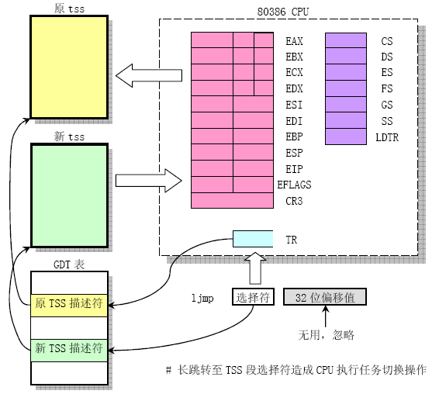
如何switch_to到新建的进程
#define switch_to(n) {struct {long a,b;}
__asm__(
"movw %%dx,%1\n\t"
"ljmp %0\n\t"
::"m"(*&__tmp.a), "m"(*&__tmp.b),
"d"(_TSS(n))
  Linux 0.11用tss切换，但也可以用栈切换，因为tss中的信息..
TR可找到当前进程的tss

Slide 38
问题：下面三段代码组合在一起导致的结果是什么?( )
mov %eax, __NR_fork
INT 0x80
mov res,%eax
p->tss.eip = eip;
p->tss.cs = cs&0xffff;
p->tss.eax = 0;
  A. 父进程的res = 0
"ljmp %0\n\t"
::"m"(*&__tmp.a), "m"(*&__tmp.b),
"d"(_TSS(n))
  B. 子进程的res = 0
  C. 父进程fork()的返回值是0
  D. 子进程fork()的返回值是0

Slide 39

第三个故事: 如何执行我们想要的代码?
int main(int argc, char * argv[])
{ while(1) { scanf(“%s”, cmd);
if(!fork()) {exec(cmd);}
wait(0); }
ThreadCreate(*A)中的A需要体现
  用户输入ls命令时，要执行exec(ls)
shell进程
wait
shell继续
shell进程
ls进程，执行ls程序
执行结束

Slide 40
结构: 子进程进入A，父进程等待…
+40
SS: SP
  故事要从exec这个系统调用开始
+36
EFLAGS
if(!fork()) {exec(cmd);}
+28
ret=??1
_system_call:
push %ds .. %fs
pushl %edx..
call sys_execve
+24
ds
+20
es
+16
fs
_sys_execve:
lea EIP(%esp),%eax
pushl %eax
call _do_execve
+12
edx
+8
ecx
+4
ebx
esp
??2
EIP = 0x1C
esp+0x1C

Slide 41
终于可以让A执行了…
+40
SS: SP
int do_execve( * eip,...
{ p += change_ldt(...;
eip[0] = ex.a_entry;
eip[3] = p; ...
+36
EFLAGS
+28
ret=??1
+24
ds
struct exec {
unsigned long a_magic;
unsigned a_entry; //入口 };
+20
es
+16
fs
+12
edx
ex.a_entry是可执行程序入口地址，产生可执行文件时写入…
+8
ecx
+4
ebx
  eip[0] = esp + 0x1C; eip[3] = esp + 0x1C+0x0C = esp + 0x28 (正好是SP)
esp
??2
esp
esp+0x1C

Slide 42
用户栈
104
用户栈
...
204
...
SS: SP
线程S
内核栈
SS: SP
线程T
EFLAGS
内核栈
304
EFLAGS
CS
PC=??
1000
CS=??
esp
esp
???
????
switch
esp
esp
TCB2
TCB1
  理解switch_to对应的栈切换，将自己变成计算机
  ThreadCreate的目的就是初始化这样一套栈

